Slide 1
خمسة وعشرون:التوازن الكلي
-التوازن في سوق السلع والخدمات
-التوازن في سوق النقود
- الانتقالات

Slide 3
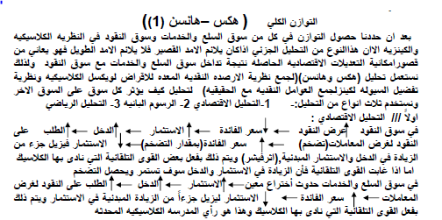

Slide 7
